Slide 1


HEF-030 · MISSION 04 / 10
Récursion et récurrences
Pour mesurer un algorithme qui s'appelle lui-même, on compte ses appels.
Badge : Calculateur de profondeur
75 min · débutant
Notes:
Mission 4 — Récursion et récurrences. Durée conseillée : 75 minutes. Guide : Léo. Annoncer la mission, le badge à gagner et le plan.

Slide 2
L'histoire
L'histoire
Kodi a écrit une fonction récursive pour calculer des suites de Fibonacci pour un bonus de fidélité. Pour n = 30, ça va. Pour n = 50, le serveur ne répond plus.
« Ta fonction recalcule les mêmes choses des milliards de fois, dit Sam. Dessine l'arbre de ses appels. »
Tu apprends à analyser le coût d'un algorithme récursif et à repérer les calculs répétés.

Slide 3
À la fin, je serai capable de…
Ta mission
1
dessiner l'arbre des appels d'une fonction récursive
2
compter le nombre d'appels
3
écrire et résoudre une récurrence simple
4
expliquer pourquoi Fibonacci naïf est exponentiel
5
corriger avec la mémoïsation
Notes:
Reprendre chaque point à voix haute.

Slide 4
Défi d'échauffement
Défi d'échauffement
Une rumeur démarre : chaque personne qui l'entend la répète à 2 autres personnes au tour suivant. Au tour 0, 1 personne la connaît. Combien de nouvelles personnes l'apprennent au tour 1, 2, 3, 10, 20 ? Que remarques-tu sur la vitesse de croissance ?

Slide 5
L'arbre des appels
Le concept
Chaque appel récursif est un nœud ; ses appels internes sont ses enfants. Le coût total est lié au nombre de nœuds.
def fib(n):
if n < 2:
return n
return fib(n - 1) + fib(n - 2)
Pour fib(4) :

Slide 6
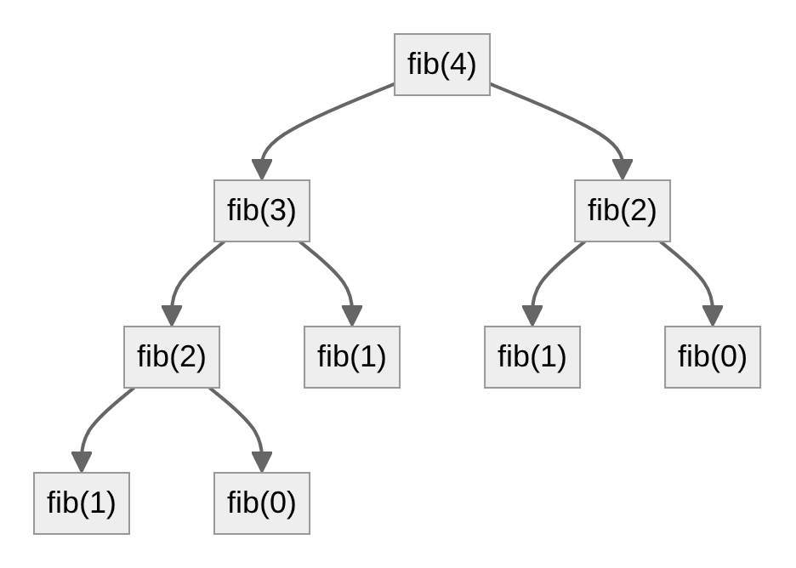
L'arbre des appels (suite)
Le concept

Slide 7
L'arbre des appels (suite)
Le concept
Description du schéma : fib(4) appelle fib(3) et fib(2). fib(3) appelle à son tour fib(2) et fib(1). On voit que fib(2) est calculé deux fois : les mêmes calculs sont répétés.
Le nombre d'appels est environ 1,6ⁿ : exponentiel.
Les récurrences
Une récurrence décrit le coût d'un algorithme récursif en fonction du coût sur des problèmes plus petits.
Algorithme | Récurrence | Résultat
Parcours récursif d'une liste (retire 1 élément) | T(n) = T(n−1) + 1 | O(n)
Recherche binaire | T(n) = T(n/2) + 1 | O(log n)
Tri fusion | T(n) = 2 T(n/2) + n | O(n log n)

Slide 8
Les récurrences (suite)
Le concept
Algorithme | Récurrence | Résultat
Fibonacci naïf | T(n) = T(n−1) + T(n−2) + 1 | O(1,6ⁿ)
Comment résoudre ?
Méthode de l'arbre :
dessiner les niveaux de l'arbre des appels ;
calculer le travail à chaque niveau ;
additionner les niveaux.
Tri fusion : à chaque niveau, on traite n éléments au total ; il y a log₂ n niveaux ; donc n log n.

Slide 9
La mémoïsation
Le concept
Si les mêmes sous-problèmes reviennent, on mémorise leurs résultats dans un dictionnaire.
def fib_memo(n, memo=None):
if memo is None:
memo = {}
if n < 2:
return n
if n not in memo:
memo[n] = fib_memo(n - 1, memo) + fib_memo(n - 2, memo)
return memo[n]
Chaque valeur n'est calculée qu'une fois : O(n). On a échangé de la mémoire contre du temps.

Slide 10
Exemple pas à pas
Exemple pas à pas
Problème : mesurer le nombre d'appels de fib et de fib_memo.
appels = 0
def fib(n):
global appels
appels += 1
if n < 2:
return n
return fib(n - 1) + fib(n - 2)
for n in (10, 15, 20, 25):
appels = 0
fib(n)
print(n, appels)
# 10 177
# 15 1973
# 20 21891

Slide 11
Exemple pas à pas (suite)
Exemple pas à pas
# 25 242785
Observation : quand n augmente de 5, le nombre d'appels est multiplié par environ 11 : croissance exponentielle.
def fib_memo(n, memo=None, compteur=None):
if memo is None:
memo, compteur = {}, [0]
compteur[0] += 1
if n < 2:
return n
if n not in memo:
memo[n] = fib_memo(n - 1, memo, compteur) + fib_memo(n - 2, memo, compteur
)
return memo[n]
def appels_memo(n):

Slide 12
Exemple pas à pas (suite)
Exemple pas à pas
memo, compteur = {}, [0]
fib_memo(n, memo, compteur)
return compteur[0]
print([appels_memo(n) for n in (10, 15, 20, 25)]) # [19, 29, 39, 49]
Avec mémoïsation : environ 2n appels. Pour n = 25 : 49 appels contre 242 785.

Slide 13
À toi, avec aide
À toi, avec aide
Voici une fonction récursive :
def somme(liste):
if not liste:
return 0
return liste[0] + somme(liste[1:])
Écris la récurrence du nombre d'appels T(n).
Quel est le nombre d'appels pour n = 5 ?
Remarque cachée : liste[1:] copie la liste. Quel est le coût total, copies incluses ?

Slide 14
Indices progressifs
À toi, avec aide · réponse
Indice 1
Chaque appel en fait un autre sur une liste plus courte de 1.
Indice 2
T(0) = 1, T(n) = 1 + T(n−1).
Indice 3
La copie à l'étape k coûte environ n−k éléments.
Notes:
Laisser les apprenants chercher avant de révéler cette réponse.

Slide 15
Réponse
À toi, avec aide · réponse
T(n) = T(n−1) + 1, donc T(n) = n + 1 appels.
n = 5 : 6 appels (dont l'appel sur la liste vide).
Les copies coûtent (n−1) + (n−2) + … + 1 ≈ n²/2 : le coût total est O(n²), alors qu'une boucle simple est O(n). La récursion n'est donc pas gratuite.
Notes:
Laisser les apprenants chercher avant de révéler cette réponse.

Slide 16
À toi, en solo
À toi, en solo
Compte le nombre d'appels pour calculer le nombre de chemins dans une grille n × n, en ne bougeant que vers la droite ou le bas :
def chemins(i, j):
if i == 0 or j == 0:
return 1
return chemins(i - 1, j) + chemins(i, j - 1)
Mesure le nombre d'appels pour chemins(n, n) avec n = 4, 6, 8, 10.
Ajoute la mémoïsation (dictionnaire indexé par (i, j)) et compare.
Quel est le Big O avec mémoïsation ?

Slide 17
Pistes de correction
À toi, en solo · réponse
appels = 0
def chemins(i, j):
global appels
appels += 1
if i == 0 or j == 0:
return 1
return chemins(i - 1, j) + chemins(i, j - 1)
def chemins_memo(i, j, memo, compteur):
compteur[0] += 1
if i == 0 or j == 0:
return 1
if (i, j) not in memo:
memo[(i, j)] = chemins_memo(i - 1, j, memo, compteur) + chemins_memo(i, j
- 1, memo, compteur)
return memo[(i, j)]
for n in (4, 6, 8, 10):
Notes:
Laisser les apprenants chercher avant de révéler cette réponse.

Slide 18
Pistes de correction (suite)
À toi, en solo · réponse
appels = 0
r = chemins(n, n)
c = [0]
assert chemins_memo(n, n, {}, c) == r
print(n, r, appels, c[0])
Sans mémoïsation, le nombre d'appels est de l'ordre du résultat lui-même (très grand). Avec mémoïsation : O(n²) cases, chacune calculée une fois.
Notes:
Laisser les apprenants chercher avant de révéler cette réponse.

Slide 19
Pièges classiques
Pièges classiques
Piège | Pourquoi c'est un problème | Comment l'éviter
Sous-problèmes répétés | Coût exponentiel caché | Dessiner l'arbre des appels, mémoïser si besoin
Copier à chaque appel | liste[1:] rend O(n²) | Passer des indices au lieu de copier
Mémo partagé par erreur | Argument par défaut memo={} conservé entre appels | Créer le dictionnaire dans la fonction
Profondeur de récursion | RecursionError pour n grand | Utiliser une boucle ou augmenter la limite avec prudence

Slide 20
Mini-boss
Mini-boss
Rendre la monnaie (nombre minimal de pièces). Pièces [1, 3, 4], montant 6 : la réponse optimale est 2 (3 + 3).
Écris la version récursive naïve min_pieces(montant) : essaie chaque pièce.
Compte les appels pour montant = 10, 15, 20, 25.
Ajoute la mémoïsation et compte à nouveau.
Écris la récurrence et le Big O avec et sans mémoïsation.

Slide 21
Pistes de correction
Mini-boss · réponse
appels = 0
def min_pieces(m, pieces=(1, 3, 4)):
global appels
appels += 1
if m == 0:
return 0
meilleur = float("inf")
for p in pieces:
if p <= m:
meilleur = min(meilleur, 1 + min_pieces(m - p, pieces))
return meilleur
def min_pieces_memo(m, memo, compteur, pieces=(1, 3, 4)):
compteur[0] += 1
if m == 0:
return 0
if m not in memo:
meilleur = float("inf")
Notes:
Laisser les apprenants chercher avant de révéler cette réponse.

Slide 22
Pistes de correction (suite)
Mini-boss · réponse
for p in pieces:
if p <= m:
meilleur = min(meilleur, 1 + min_pieces_memo(m - p, memo, compteur
, pieces))
memo[m] = meilleur
return memo[m]
for m in (10, 15, 20):
appels = 0
r = min_pieces(m)
c = [0]
assert min_pieces_memo(m, {}, c) == r
print(m, r, appels, c[0])
Récurrence : T(m) = T(m−1) + T(m−3) + T(m−4) + 1 → exponentiel. Avec mémoïsation : chaque montant calculé une fois, avec k pièces : O(m × k).
Notes:
Laisser les apprenants chercher avant de révéler cette réponse.

Slide 23
Quiz éclair
Quiz éclair
1. Pourquoi fib(n) naïf est-il très lent ?
  A. il recalcule les mêmes sous-problèmes
  B. il utilise trop de variables
  C. il est écrit en Python
2. La mémoïsation consiste à :
  A. effacer la mémoire
  B. mémoriser les résultats déjà calculés
  C. supprimer la récursion
3. La récurrence T(n) = T(n/2) + 1 correspond à :
  A. le tri fusion
Notes:
Faire répondre à main levée avant de passer aux réponses.

Slide 24
Quiz éclair (suite)
Quiz éclair
  B. Fibonacci
  C. la recherche binaire
4. 🔁 Révision mission 03 : Deux boucles imbriquées de n tours donnent :
  A. O(n²)
  B. O(2n)
  C. O(n)
5. 🔁 Révision mission 02 : O(n log n) est :
  A. plus rapide que O(n)
  B. plus lent que O(n) et plus rapide que O(n²)
  C. identique à O(n²)
Notes:
Faire répondre à main levée avant de passer aux réponses.

Slide 25
Réponses
Quiz éclair · réponse
A.
B.
C.
A.
B.
Notes:
Laisser les apprenants chercher avant de révéler cette réponse.

Slide 26
Je réfléchis
Je réfléchis
As-tu déjà refait plusieurs fois un même calcul sans t'en rendre compte ? Dans quel contexte ?
Quel est l'avantage d'un schéma des appels par rapport à une formule seule ?

Slide 27
À retenir
À retenir
1
L'arbre des appels montre le travail total.
2
Une récurrence exprime le coût d'un algorithme récursif.
3
Sous-problèmes répétés → coût exponentiel.
4
La mémoïsation transforme l'exponentiel en polynomial.
5
La récursion a aussi un coût caché (copies, pile).
Notes:
Reprendre chaque point à voix haute.

Slide 28
MISSION ACCOMPLIE
+100 XP
Badge débloqué : Calculateur de profondeur
Prochaine mission : Le coût des structures de données
Notes:
Récapituler les points clés, féliciter, annoncer la suite.

